Slide 1
BARTIN ÜNİVERSİTESİ
EĞİTİM FAKÜLTESİ
Matematik Okuryazarlığı
Sorusu Hazırlama
ve
Öğretim Düzenleme Teknikleri
Prof. Dr. Murat ALTUN
Bursa Uludağ Üniversitesi

Slide 2
Konuşmanın Üç Ana Bileşeni
Matematik okuryazarlığı nedir? Matematik öğretiminin gündemine nasıl oturmuştur?
Matematik okuryazarlığı sorularının özellikleri? Matematik okuryazarlığı sorusu nasıl yazılır?
Ders içeriği ve işlenişini matematik okuryazarlığına uygun hale getirme

Slide 3
1.Matematik okuryazarlığı nedir?
Ekonomik Kalkınma İşbirliği Örgütü (OECD) matematik okuryazarlığını bireylerin çeşitli kapsam ve içeriklere yönelik olarak formülleştirebilme, matematiği işe koşabilme ve yorumlayabilme kapasitesi olarak tanımlanmaktadır.
OECD ayrıca matematik okuryazarlığının bireylerin matematiğin dünyadaki rolünü fark etmelerine, bireylerin sağlam dayanakları olan yargı ve kararlar vermelerine yardımcı olduğunu belirtmektedir.
Öğrendiğin sana kalsın, yapabildiğini söyle.

Slide 4
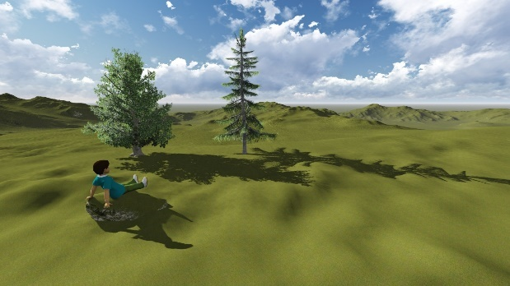
2.Matematik okuryazarlığı sorularının özellikleri nelerdir ve matematik okuryazarlığı sorusu nasıl yazılır?
0.Bağlamsaldırlar
Baltanın Yeri;…Yorulunca bir kayanın üzerine oturdu. Elinde bir kazma ve ağır bir balta vardı ve bunları taşımakta zorlanıyordu. Karşısında bir pelit ve bir çam ağacının olduğunu fark etti. Bir an baltayı uygun bir yere gömmeyi düşündü. Sonra uygun yerin, oturduğu kaya, pelit ve çam ağacına eşit uzaklıkta olan nokta olmasına karar verdi. Oradan geçen birinin yardımıyla bu yeri bulup baltayı toprağa gömdü.
Aradan bir süre geçince yolu aynı çayıra düştü, baltayı olduğu yerden almak istedi ancak bulmakta zorlandı. Baltanın yeri neresl?

Slide 5
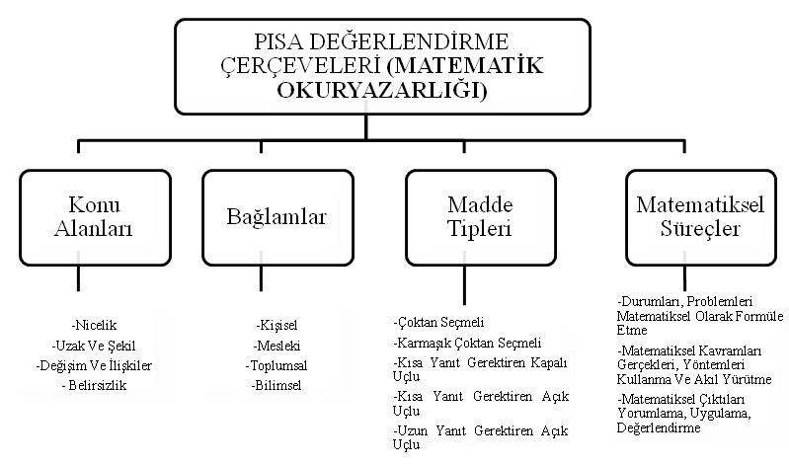

Slide 6
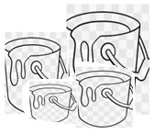
1.Soruların Bağlam Kaynakları
Boya;Evini boyatacak olan Münevver Hanıma boyacı 35 kg boyanın yeterli olacağını söylüyor.
Münevver Hanım boya satın almaya gittiğinde boyanın plastik kovalarda satışa sunulduğunu ve fiyatların aşağıda verildiği gibi olduğunu görüyor.
2 kg lık kova 28 TL
5 kg lık kova 60 TL
15 kg lık kova 150 TL
40 kg lık kova 320 TL
Bu durumda Münevver Hanım, ihtiyacı olan boyayı, en az kaç lira harcayarak satın alabilir?
Bu bireysel yaşamla ilgili bir sorudur.

Slide 7
3.Süreç Becerileri (formüle etme, uygulama, değerlendirme)
Öğrenci Notları;
“Bir dersten 10 üzerinden alınmış notları 100 üzerinden puanlara eşleyen bir dönüşüm formülü öneriniz.” bir formüle etme sorusudur. Öğrenciden dönüşüm formülünün bulunmasını ister.
“Bir dersten 10 üzerinden alınan notları 100 üzerinden alınmış puanlara dönüştürmek için önerilen y=5x+50 formülü sonucunda notu 85 olan öğrencinin 10 üzerinden aldığı not kaçtır” bir uygulama sorusudur.
“y=5x+50 dönüşümü notları düşük öğrencilerin mi yoksa yüksek alanların mı lehine bir değişikliğe yol açar?
Düşüncenizi matematiksel bir gerekçeye dayandırarak açıklayınız.” bir değerlendirme sorusudur.

Slide 8
Soru yazmada referanslar;
1.Sorular nitelikleri itibariyle iki durumdan biri ile alakalıdır.
Soralım kendimize, matematiği bireysel veya toplumsal olarak nerelerde kullanıyoruz.
Alışverişte, zamanı planlamada, tasarruf etmede, maliyet hesabında, vergi hesabında, trafik cezası ödemede vs.
Bu alanlardaki kullanımlar.
Ya yaşamsal bir olay olgu vs yi daha fazla açıklamak,
Ya da sosyal hayatı şekillendirmek üzere karar almak, öneride bulunmak içindir.

Slide 9

Milletvekili
Türkiye’nin de aralarında bulunduğu birçok ülkede, milletvekillerinin hangi partilere verileceğini belirlemek için D’Hondt Sistemi kullanılmaktadır.
D’Hondt Sistemine göre partilerin aldıkları oy sayıları sırasıyla yan yana yazılır. Toplam oy sayıları 2, 3, 4’e bölünerek altlarına yazılır. Milletvekilleri bu tablodaki en büyük sayıdan başlanarak sırayla dağıtılır.
Beş milletvekili çıkaran bir seçim bölgesinde seçime giren üç parti aşağıdaki oyları almıştır:
Milletvekili 1: Her bir partiye kaç milletvekili düşer? Belirleyiniz.
Milletvekili 2: Mecliste daha çok partinin temsil edilmesini sağlamak için oy sayılarının bölünmesi işleminde nasıl bir değişiklik önerirsiniz? Açıklayınız.

Slide 10
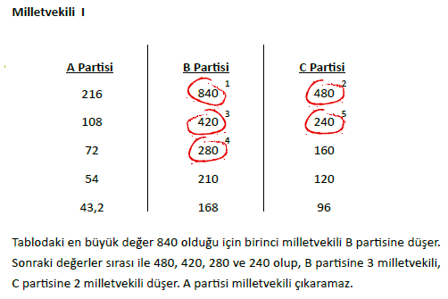

Slide 11
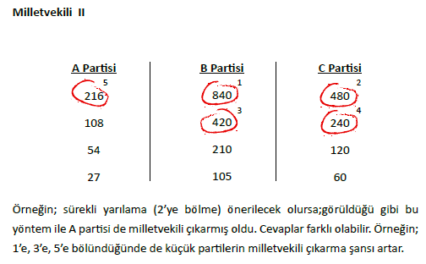

Slide 12
2.Matematiği Karar Almada Kullanma
Yardım;Bir işyeri çalışanlarına ayda 500 ila 1000 lira arasında eğitim öğretim yardımı yapmak istiyor. Çocuk sayısını da kullanarak yardım miktarını belirleyen bir formül yazınız.
Logo: Üçgen inşaat firması için üçgen içerikli bir logo tasarlayınız. Kullanacağınız üçgenlerin açı veya kenarların uzunlukları bakımından belli özellikleri olmalıdır.

Slide 13
3.Yaşamda Karşılaşılan Fırsatlardan Yararlanma
Her insanın yaşam akışı aynı değildir. Bir matematikçinin karşılaştığı durumlar, bir edebiyatçıdan, bir kadının karşılaşacağı durumlar erkekten farklıdır.
Aşağıda kendi hayatımızı dikkate aldığımızda doğabilecek soru yazma fırsatlarının bir listesi verilmiştir. Okuyucunun bu listeye ekleyeceği yeni maddeler olabilir.
(1) Sosyal olaylardaki karmaşanın açıklanması ve karmaşaya matematiksel temelleri olan gerekçelere dayanarak açıklık getirme. Bu tür karmaşa kurum-kurum, kurum-birey, birey-birey arasındaki ilişkileri düzenlemede ortaya çıkar.
(2) Hayatın olağan akışı içinde karşılaşılan modeller, şekiller, grafikler, afişler, tabloları anlama ve onlardan anlam çıkarma

Slide 14
(3) Bir veya daha çok sınırlılıkları olan durumlarda en uygun seçimi yapma (Kredi alma, otomobil satın alma, içme suyu giderini hesaplama vs. gibi)
(4) Doğal olayların matematik desteklerle açıklanması (Obezite, Tansiyon vs. gibi olayların açıklanmasını konu edinen problemler)
(5) Matematik bilginin üretilmesine dönük çalışmalar (Fibonacci Dizisi, Gauss Toplamı vs. gibi)
(6) Tarih boyunca varlığını sürdüren sorular. Bu problemler muhakeme etme ve argüman oluşturma becerileri geliştirmek üzere özellikle okullaşmanın olmadığı dönemlerde üretilmiş ve hala yaşayan sorulardır.

Slide 15
(7) Tarihsel olayları açıklamada matematikten yararlanma (Hicri takvimi miladi takvime dönüştürme vs. gibi)
(8) Matematikten yararlanılarak yapılan kompozisyon ve eserleri anlama ve üretme (geometrik desen, logo, fraktal, kumaş desenleri vs. gibi)
(9) Matematiksel ifadeler içeren metin, sembol, deyimleri anlama ve anlamlandırma (Şifre çözme, Şifre kurma vs. gibi)
(10) Bir veri grubunu anlaşılır hale getirme amaçlı çizilen şekil ve grafikler (Verilerin özetlenmesi ve grafikle gösterme vs. gibi)
(11) Bunların dışında yaşanmış veya yaşanabilir olması mümkün olan her durum MO sorusu için bir kaynaktır.

Slide 16
4.Rutin Olmayan Problemler
Yaşamsal görünüm vermese de meraka konu olan sorular matematik okuryazarlığı içinde mütalaa edilebilir. Merakta yaşamsal bir olgudur ve insan zihni bu tür soruların bağlamlarının gerçek olayların bir modeli olduğunun farkındadır. Onun için çözümü ile başa çıkmayı dener.
Dört Savaşçı
Dört savaşçı gece karanlığında dar bir köprüyü geçmek zorundalar. Ellerinde bir fener ve 17 dakika zamanları var. Bazıları yaralı ve bundan ötürü biri 10, biri 5, biri 2 ve biri de 1 dakikada geçebilecek güçte. Köprüden en çok 2 kişi geçebildiğine göre ve fenersiz geçilemediğine göre hangi sırayla geçtikleri takdirde 17 dakikada karşıya geçebilirler?

Slide 17
5.Rutin Sorulara Karşı Çıkış
Her rutin bir sorudan yaşamsal bir soru üretilemez ancak bazen bir soru birçok yeni yaşamsal soru yazmak için esin kaynağı olabilir. Bu yöntemle soru yazmak için “niçin hesaplayayım ki?” şeklinde sistemli bir karşı çıkış uygundur.
Havuz: Boş bir havuzu, iki musluktan birincisi 8 saatte, ikincisi ise 12 saatte doldurmaktadır. Her iki musluk birlikte havuzu kaç saatte doldurur?
Niçin dolduralım? - Niçin dolma süresini hesaplayalım?
Yaşamsal Problem 1: Nesrin Hanım saat 13:00 radyo haberlerinde, aynı gün saat 17:00 itibariyle üç gün süreyle su kesintisi yapılacağını öğreniyor. Evin su deposu boştur. Deponun iki kaynaktan beslenmekte olduğunu ve önceki tecrübelerinden birinin 12, diğerinin 8 saatte depoyu doldurduğu bilgisine sahiptir.
  Nesrin Hanım’ın depoyu doldurmak için yeterli zamanı var mıdır?

Slide 18
Örnek 2: Uzunluğu 600 m olan bir kayak pistinde 2’nin tek kuvvetlerine rastlayan noktalara birer çubuk dikiliyor. Yarışmacılar yıktıkları ilk çubukta diskalifiye oluyorlar. Geçtiği en son çubuğun başlangıca uzaklığı kadar puan alıyorlar. Kaymaya başlayan altı kayakçıdan ilk dördü sırayla 3., 5. ve 6. çubuğu deviriyor, diğer ikisi yarışmayı tamamlıyor. Bu yarıştan toplam kaç puan alınır?
Toplam puanı niçin hesaplayalım?
Yaşamsal Problem 2: Bir kayak turnuvasında finale kalan Bulut ve Şimşek takımları altın madalya için yarışıyor. Uzunluğu 600 m olan kayak pistinde 2’nin tek sayı kuvvetlerine birer çubuk yerleştiriyor. Yarışmacılar yıktıkları ilk çubukta yarışı bitirmiş sayılıyorlar. Geçtikleri en son çubuğun başlangıca uzaklığı kadar puan alıyorlar. Şimşek takımının 3 yarışmacısından biri 3. diğeri 4. çubuğu devirerek yarışma dışı kalıyor. Bir yarışmacısı yarışı tamamlıyor. Bulut takımının 3 yarışmacısından biri 2. çubuğu, diğeri ise 4. çubuğu devirerek yarışma dışı kalıyor ve diğer yarışmacı yarışmayı tamamlıyor. Madalya hangi takıma verilmelidir?

Slide 19
6.Soruların Dili
a)Sorular her zaman bir problem değildir. Nitekim “okuryazarlık problemi” deyiminden ziyade “okuryazarlık sorusu” kelimesini kullanmaktayız. Bir grafikten anlam çıkararak çocuğunun gelişimini takip eden anne matematik okuryazarlığı becerisi gösteriyor demektir.
b)Matematik okuryazarlığı soruları
hesaplayınız, bulunuz, kaç lira tutar? Kaç saatte gidilir? gibi fiiller yerine;
uygun mudur? hangisini tercih etmelidir? adil midir? yeterli zaman var mı? madalya kime verilmelidir? gibi yaşamsal fiillerle biter.

Slide 20
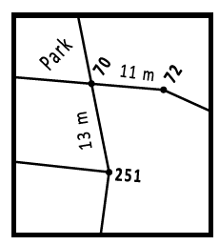
7.Beceri Gerektirme
Matematik okuryazarlığı soruları özellikle problem karakterinde olanları bilginin hatırlanıp doğrudan kullanımı yerine, gerekli bilginin ne olduğuna karar verilip, uygun şekilde kullanımını gerektirirler.
Arazinin Kayıp Köşesi:
Şakir Bey, 400 TL ödeyerek şekilde görülen arazinin köşe noktalarına birer demir kazık çaktırıyor. Şekildeki planda 70, 72 ve 251 sayıları arazi köşe numaraları, çizgilerin üzerindeki 11 ve 13 ise, iki köşe arasındaki mesafenin m cinsinden ölçüleridir. Bir satış işlemi sırasında 70 numaralı köşedeki demir kazığın kaybolduğu görülüyor. Yeniden ölçüm yaptırılabilir ama bunun maddi bir bedeli vardır. Matematik becerilerinize dayanarak 70 numaradaki kazığın doğru yerini bulup işaretleyebilir misiniz?

Slide 21
Çözüm: Sorunun çözümü, üç kenarı verilen üçgen çizimidir KKK temel çizimi. Bir çivi, uzun bir ip ile bu ipi ölçebilecek bir metrelik cetvel yeterlidir.
Bu basit becerinin kişiyi yeni masraftan kurtarması, matematiği değerli kılmaya yol açar.

Slide 23
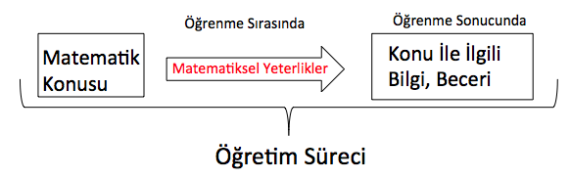
3.Matematik okuryazarlığı için öğretim içeriği ve işlenişi nasıl olmalıdır?
1-Modelleme (Matematikleştirme)
2-Problem kurma ve çözme becerisi
3-Muhakeme etme
4-Temsil etme
5-İletişim
6-Formal, teknik dil ve işlemleri kullanma
7-Matematiksel araç ve gereçleri kullanma

Slide 24
Bugün matematik “realitenin modellenmesini temel alan, anlamlandırma ve problem çözme sonucunda oluşan bilgi ve yine bu süreç içinde gelişen beceriler” şeklinde anlaşılmaktadır. Bu tanımda REALİTE, MODELLEME, ANLAMLANDIRMA, BİLGİ, BECERİ, YETERLİK kavramları dikkat çekiyor. O halde matematik öğretiminde bu kavramlar baskın olmalıdır.
İkinci temel referans öğrenme kuramlarıdır. Bunların başında Yapılandırmacı Öğrenme Kuramı ve Realistik Matematik Eğitimi gelmektedir.

Slide 25
Yapılandırmacı Öğrenme
1. Bilgi; birey tarafından pasif olarak alınmaz, bireyin aktif olduğu kendi kontrolünde gerçekleştirdiği bilişsel bir eylemin sonucunda oluşur.
2. Öğrenme (bilgi edinme) , bir adaptasyon sürecidir.
3. Öğrenme özneldir; nesnel değildir, yani herkes kendine özgü biçimde öğrenir.
4. Öğrenme; sosyal etkileşim, kültür ve dilden etkilenen bir süreçtir.

Slide 26
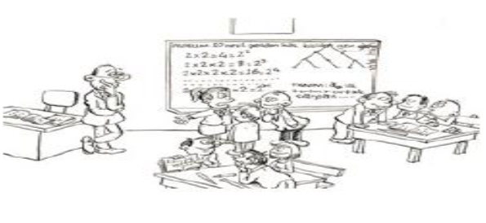
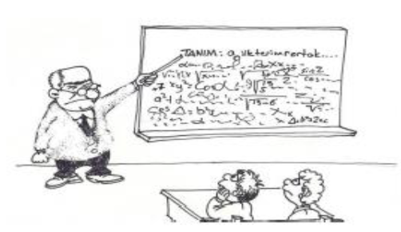
Gerçekçi Matematik Eğitimi
Gerçekçi Matematik Eğitimi’nin (Realistic Mathematics Education – RME) kurucusu Hollandalı matematikçi Hans Freudenthal(1905-1990) tarihte matematiğin gerçek hayat problemleri ile başladığını, gerçek hayatın matematikleştirildiğini daha sonra formal matematik bilgiye ulaşıldığını ileri sürerek, önce formal matematik bilgiyi verip arkasından uygulamaya geçme şeklindeki geleneksel öğrenmenin anti didaktik olduğunu belirtmiştir.

Slide 27
Etkinlik Kavramı
Matematik derslerinde kullanılan etkinlik, ardı sıra yapılan bir eylemler bütününden farklıdır. Bir etkinlikte aşağıdaki dört özelliğin olması gerekir. Bunlar;
1. Öğrenme etkinliği öğrencinin sahiplik edebileceği bir çalışma olmadır,
2. Öğrenci öğrenme sırasında arkadaşları ve öğretmeni ile konu üzerinde tartışabilmelidir,
3. Öğrenci ne yaptığını açıklayabilmelidir,
4. Öğrenme olayı zihinsel bir karmaşayı ortadan kaldırabilecek bir nitelikte olmalıdır.

Slide 28
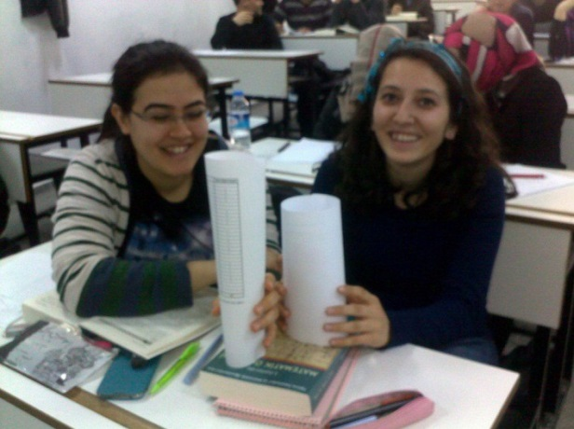
Etk: Amaca Uygun Silindir Yapma
Materyal: Karton, koli bandı, makas, kuru bakliyat, yapıştırıcı
-A4 veya A4 boyutlarda iki kartonu (18 cm x 30 cm olabilir.) kenarları boyunca kıvırarak farklı iki silindir yapınız. Kenarları üst üste taşmayacak şekilde katlayınız ve koli bandı ile silindirleri sabitleyiniz.
-Hangisinin daha çok bakliyat alacağını tahmin ediniz ve tahmininizi bir yere not ediniz.
-Kuru bakliyat doldurarak hacimlerini karşılaştırınız.
-π=3 alarak her iki silindirin hacmini hesaplayınız. Ulaştığınız sonucu tartışınız.

Slide 29
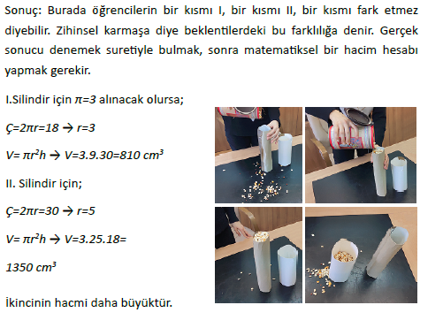

Slide 30
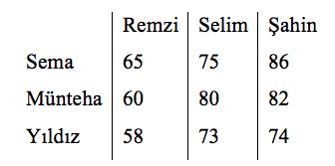
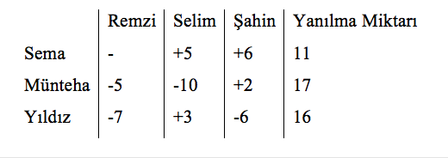
Etkinlik: Aramızda en iyi ağırlık tahmini yapan kim?
Sema, Münteha, Yıldız’ın tahminlerini karşılaştıralım.
-Ağırlıklarını bilmediğimiz üç arkadaşımızın ağırlıklarını tahmin etsinler.
-Remzi, Selim ve Şahin’in gerçek ağırlıkları sırayla 65, 70, 80 kg olduğuna göre farkları tabloya yazalım.
-Neden negatif değerleri pozitif aldınız?
-En iyi tahmin eden Sema, neden?

Slide 31
Çift Odaklı Öğretim(Tübitak 1003 Öncelikli Alanlar 218K515 Nolu Proje)
Birinci Odak, öğrencilerin öğrenme sürecine sahiplik ettiği, kendi öğrenmelerinin sorumluluklarına ortak olduğu öğretim etkinlikleri ile kavram veya genellemenin kazandırıldığı safhadır.
Birinci odakta yapılan öğretimin geleneksel öğretimden en büyük farkı, kavram ve genellemelerin kazandırılması ile ilgili öğretim tasarımında GME ve yapılandırmacı öğretimin esas alınacak olmasıdır.
Ayrıca matematik bilginin soyutlanmasında RBC+C modeli bir temel referanstır.

Slide 32
İkinci odak, Kavramın derinleştirilmesi ve pekiştirilmesi
Geleneksel öğretimde bu aşama için hâkim davranış alıştırma çözmedir.
Bu aşama, alıştırma + MO problemleri + uygulama+etkinliklerden oluşur.

Slide 33
Ders Planı Şablonu
Konu Başlığı (Süresi)
Kazanımlar
I.Odak
  Kavram veya genellemenin kazandırılması (Yapılandırmacı Kuram, GME, problem veya etkinlik üzerinde çalışma)
  Kavramsal anlamayı geliştirecek sorular
II.Odak
  Kavram veya genellemenin pekiştirilmesi, derinleştirilmesi
  Matematik okuryazarlığı soruları
  Uygulamalar
  Ders dışında tamamlanan ödevler
  Ders kitaplarındaki alıştırma ve sorular

Slide 34
Projemizin İletişim Sayfaları
  http://uludag.edu.tr/ciftodakliogretim
  instagram adresimiz: ciftodakliogretim
  youtube.com/ciftodakliogretim

Slide 35
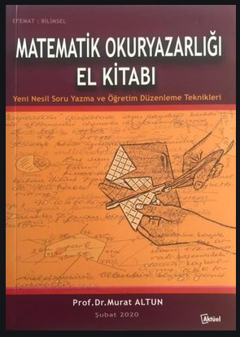

Slide 36
Katılımınız için teşekkürler…

